Slide 1
INTELIGENCIA DE NEGOCIOS
Metodología Bill Inmon vs Metodología de Kimball

Slide 2


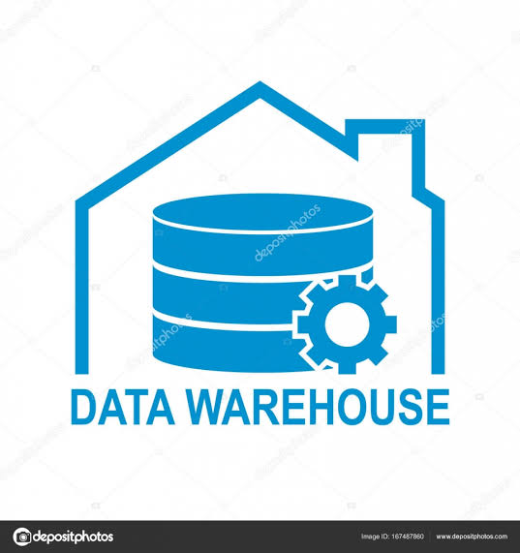

RESUMEN
El concepto de DataWarehouse (DW) llegó de la mano de Bill Inmon y Ralph Kimball. Ambos pensaron en un único repositorio de información para poder integrar y explotar información de diversos sistemas fuentes. Pero, más allá de esta generalización conceptual, cada uno decidió hacerlo a su manera.

Slide 3
INTRODUCCION
Conocer qué son un DataWarehouse y un DataMart y, sobre todo, entender su finalidad y la creciente necesidad de las organizaciones de implantarlos ya que es realmente importante para llegar a comprender, desde un punto de vista global, qué es Business Intelligence y poder emprender un proyecto de sus características.
Y como iremos viendo, aquí hay mucho que hablar, ya que existen diferentes tipos de arquitecturas BI según la finalidad y alcance que se le dé al DataWarehouse y, en consecuencia, al DataMart, llegando a haber sólidas diferencias en la definición e implantación de éstos.

Slide 4
DATAWAREHOUSE
El concepto de DataWarehouse, o almacén de datos, nació en la década de los 80 ante la necesidad de desarrollar un sistema de almacenamiento de datos que garantizase la fluidez, el orden y el fácil manejo de los mismos y que, a la vez, supusiera un ahorro en tiempo y presupuesto para las empresas frente a los sistemas utilizados hasta el momento.

Slide 5
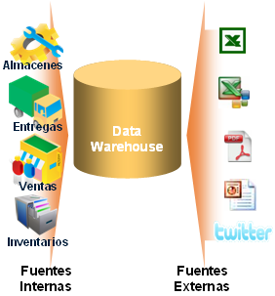
Por lo tanto, que es?
Es un contenedor en el que se almacenan los datos procedentes de las distintas fuentes que puedan existir en una organización, quedando éstos integrados, depurados y ordenados en una única base de datos centralizada.

Slide 6
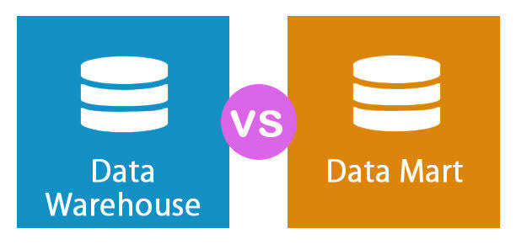
Pero no nos olvidemos del DataMart, cuya definición es bastante similar a la del DataWarehouse, siendo su alcance la principal diferencia entre estos dos tipos de bases de datos.

Slide 7
DATAMART
Mientras un DataWarehouse contiene todos los datos de una organización, un DataMart solamente recoge un subconjunto de éstos, centrándose en un área específica dentro del negocio.
Su objetivo es cubrir las necesidades de un determinado departamento dentro de la organización, por lo que podría definirse como un almacén de datos departamental.

Slide 8
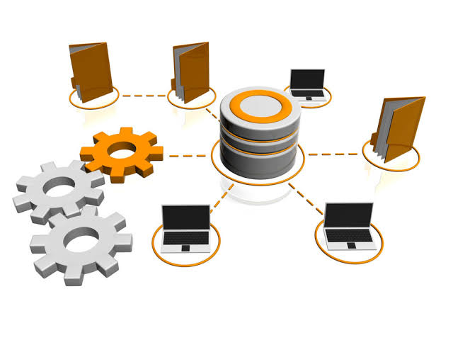
Entonces, el DataMart es?
Sistema orientado a la consulta, cuya distribución interna de los datos es clara y no hay dudas al respecto, estando éstos estructurados en modelos dimensionales de estrella o copo de nieve.

Slide 9
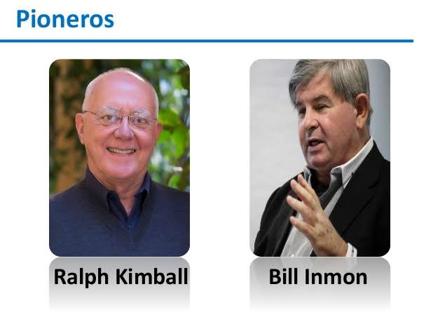
Sin embargo, no sé puede decir lo mismo del DataWarehouse, para el que hay diferentes enfoques en cuanto a sus características y funciones.
En este sentido, y haciendo alusión al principio de esta entrada donde comentaba que existen diferentes tipos de arquitecturas, es aquí donde tiene lugar un debate abierto desde la década de los 90 sobre las bases del DataWarehouse.
Existen otros enfoques en cuanto a la estructura interna y construcción del DataWarehouse, pero los más importantes son los de Bill Inmon y Ralph Kimball.

Slide 10
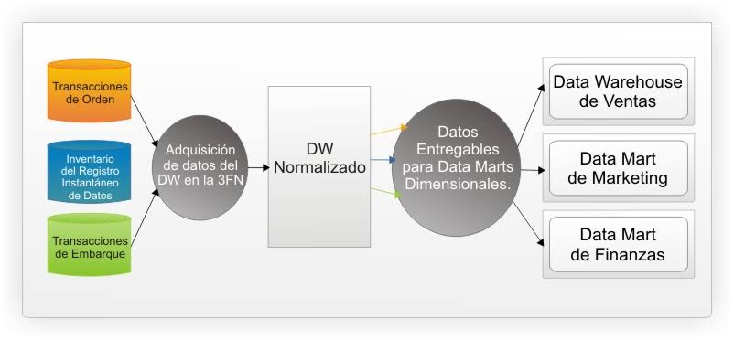
METODOLOGIA INMON
z

Slide 11
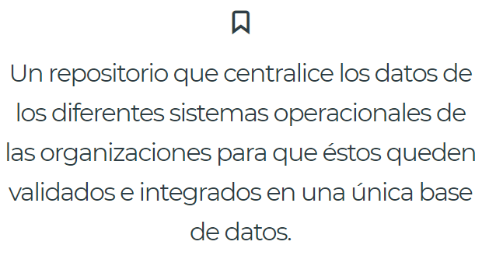
Segun INMON
Para él, un DataWarehouse ha de entenderse como un almacén de datos único y global para toda la empresa.
En este modelo, la premisa es que la información se almacene al máximo nivel de detalle (garantizando la futura exploración de los datos), permaneciendo invariable y no volátil, de manera que los cambios que sufran los datos a lo largo del tiempo queden registrados sin que puedan modificarse o eliminarse.

Slide 12
Características
Orientado a temas: Los datos en la base de datos están estructurados de forma que los datos estén relacionados.
Integrado: La base de datos contiene todos los datos de los sistemas operacionales de la organización, con la característica de ser consistentes.
No volátil: Los datos no se modifica ni se elimina, almacenado los datos, este se convierte en información de solo lectura.
Variante en el tiempo: Los datos que sufren un cambio a través del tiempo, deben ser registrados para que los informes generados reflejen esas variaciones.

Slide 13
Metodología Principal
Implementación
Integración de Datos
Pruebas
Programación de Datos
Diseño DSS
Análisis de Resultados
Entendimiento

Slide 14
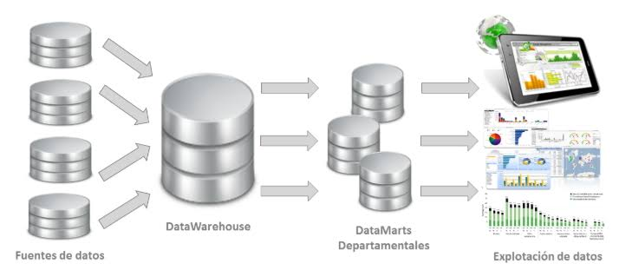
Corporate Information Factory (CIF)
La Arquitectura defendida por Inmon, conocida como Fabrica de Información Corporativa donde el DataWarehouse centraliza todos los datos de la compañía para alimentar, a continuación, pequeños DataMart temáticos, que serán los puntos de acceso para las herramientas de reporting. En este sentido, cada departamento tendrá su propio DataMart, abastecido con la información del DataWarehouse, listo para su análisis y explotación.

Slide 15
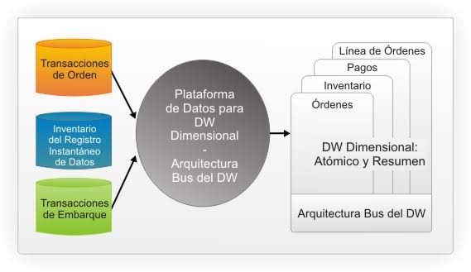
METODOLOGIA KIMBALL
z

Slide 16
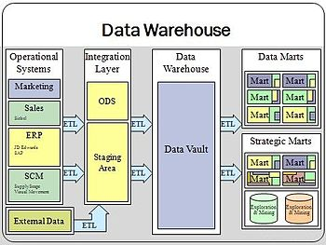
METODOLOGÍA KIMBALL
Es una metodología empleada para la construcción de un almacén de datos (data Waterhouse, DW) que no es mas que, una colección de datos orientada a un determinado ámbito (empresa, organización, etc.), integrado, no volátil y variable en el tiempo, que ayuda a la toma de decisiones en la entidad en la que se utiliza.

Slide 17
Ciclo de Vida Kimball
Este ciclo de vida del proyecto de DW, está basado en cuatro principios básicos:
Centrarse en el negocio: Hay que concentrarse en la identificación de los requerimientos del negocio y su valor asociado, y usar estos esfuerzos para desarrollar relaciones sólidas con el negocio, agudizando el análisis del mismo y la competencia consultiva de los implementadores.
Construir una infraestructura de información adecuada: Diseñar una base de información única, integrada, fácil de usar, de alto rendimiento donde se reflejará la amplia gama de requerimientos de negocio identificados en la empresa.

Slide 18
Ciclo de Vida Kimball
Realizar entregas en incrementos significativos: Crear el almacén de datos (DW) en incrementos entregables en plazos de 6 a 12 meses. Hay que usa el valor de negocio de cada elemento identificado para determinar el orden de aplicación de los incrementos.
Ofrecer la solución completa: proporcionar todos los elementos necesarios para entregar valor a los usuarios de negocios. Para comenzar, esto significa tener un almacén de datos sólido, bien diseñado, con calidad probada, y accesible.

Slide 19
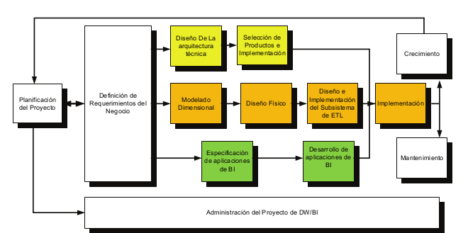
Ciclo de Vida

Slide 20
Conclusiones
La metodología de Kimball proporciona una base empírica y metodológica adecuada para las implementaciones de almacenes de datos pequeños y medianos, dada su gran versatilidad y su enfoque ascendente, que permite construir los almacenes en forma escalonada. Además presenta una serie de herramientas, tales como planillas, gráficos y documentos, que proporcionan una gran ayuda para iniciarse en el ´ámbito de la construcción de un Datawarehouse.
Inmon usa los almacenes de datos como separación física del almacén de datos de la empresa y están diseñados para usos departamentales. Mientras que en la arquitectura de Kimball, no es necesario separar los mercados de datos del almacén de datos dimensional.

